Slide 1


Hospital manage’s patient
PROJET C 2A JANVIER 2019
Thibaut Allain & Manon Fournier

Slide 2
Articulation du programme
•Allocation dynamique des listes et files utilisées
trier par médecins
•Choix trier par patient
trier par pathologie
•Possibilité de manier les données: Supprimer un patient, Rajouter un patient;
Passage d’un objet à l’autre
•Affichage des listes et des données qu’elles contiennent •Possibilité de sauvegarder les modifications apportées puis de repartir à partir de cette sauvegarde

Slide 3
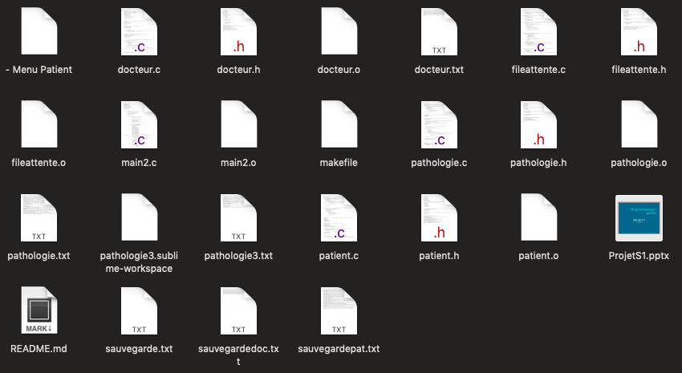

Slide 4
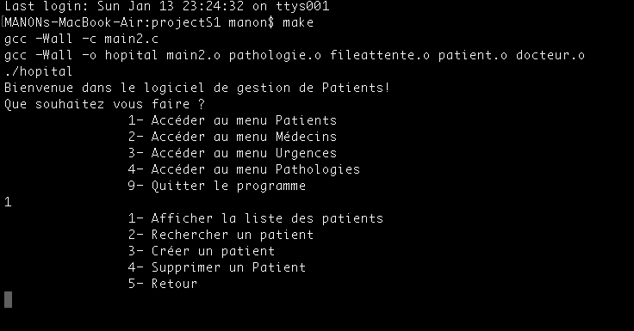
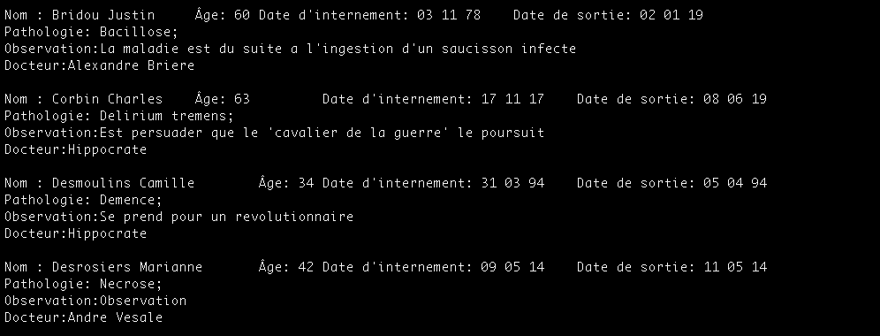
Exemples d’exécution

Slide 5
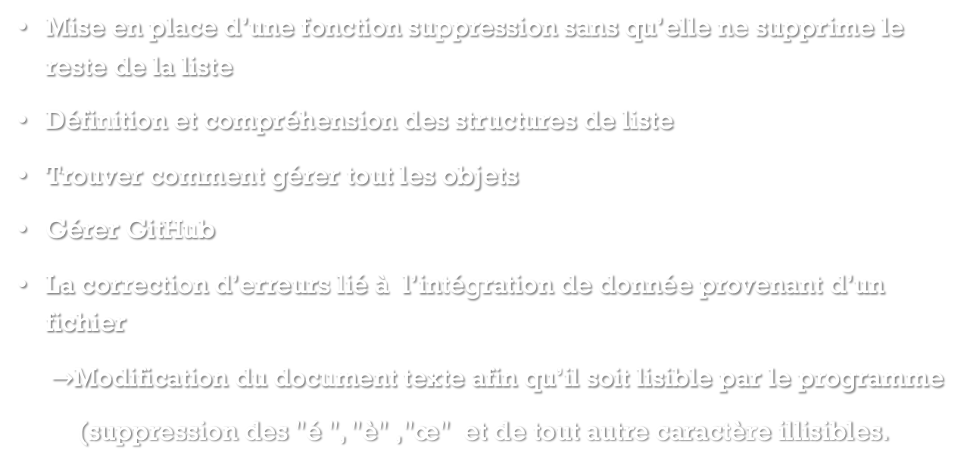
Problèmes rencontrés & Solutions apportées
Mise en place d’une fonction suppression sans qu’elle ne supprime le reste de la liste
Définition et compréhension des structures de liste
Trouver comment gérer tout les objets
Gérer GitHub
La correction d’erreurs lié à l’intégration de donnée provenant d’un fichier
$→$Modification du document texte afin qu’il soit lisible par le programme
(suppression des "é ", "è" ,"œ" et de tout autre caractère illisibles.

Slide 6
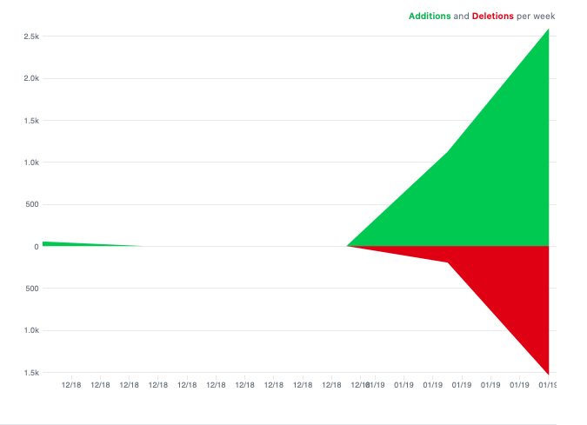
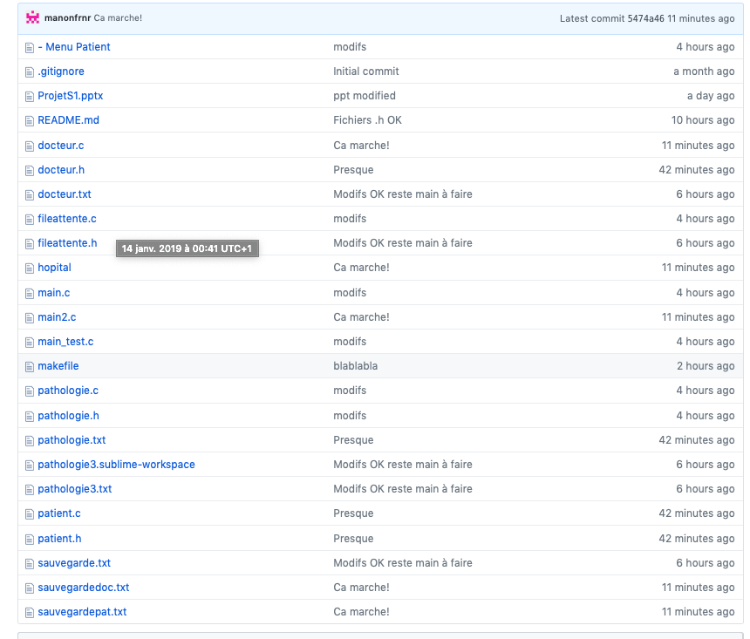
Utilisation
de Git
Avantages:
- Pas de perte de données
Tout est accessible partout
Possibilités d’accéder aux anciennes versions

Slide 7
Améliorations
Ajout d’une interface graphique plus esthétique (lncurse), SDL
Plus de fonctions automatiques
Fonction modifier un objet déjà existant

Slide 8
Répartition du travail dans le groupe
Manon | Thibaut
- Liste globale des médecins - Et les fonctions associées - Base de données: 5 médecins, 10 patients et 8 pathologies - Gestion totale de la file d’attente - Correction des erreurs - Interface utilisateur | - Liste regroupant les pathologies et accédant aux patients - Et les fonctions associées - Liste globale des patients - Et les fonctions associées - Base de données: 15 patients et 13 pathologie

Slide 9
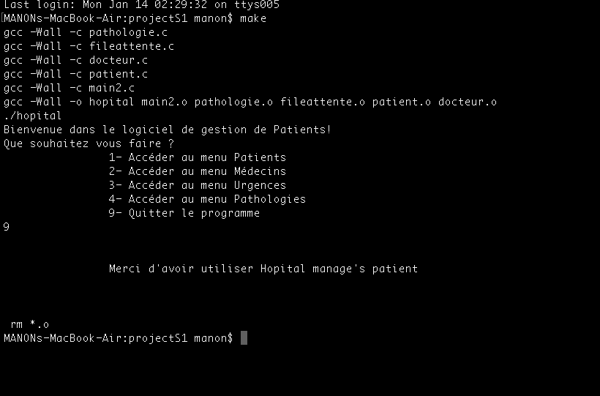
Conclusion

